Slide 1




研学旅行云
YANXUELVXINGYUN
研学旅行课程、实施、管理一体化解决方案
为研学旅行事业健康发展提供智能化、数字化服务

Slide 2
政 策 篇
2016.11.30
教育部：
教育部等十一部门印发《教育部等部门关于推进中小学生研学旅行的意见》，认证了研学旅行的重要性；
2016.12.19
国家旅游局：
为了规范研学旅行服务流程，提升服务质量，引导和推动研学旅行健康发展，国家旅游局发布《研学旅行服务规范》，行业标准已经国家旅游局批准。
2017.09.25
教育部：
教育部发布《中小学综合实践活动课程指导纲要》，已经确立纳入学校教育学分系统；
2017.11.20
教育部：
教育部发布《第一批“全国中小学生研学实践教育基地或营地”公示名单》，正式官方公示了研学旅行示范基地，其中全国14个营地名单中包括“河北省石家庄市青少年社会综合实践学校”。

Slide 3
数字
信息
智能
我们要做的事
研学
服务
旅行
教育

Slide 4




公众号
PC端支持
APP应用
在线浏览研学基地资源
在线浏览基地及课程
组织开展研学旅行活动
学生研学档案生成与查看
研学实施过程跟踪管理
组织协调
交流记录
研学过程及课业监测
研学看课业与评价系统使用
学校（老师）
学生（家长）
在线专家教师互动交流
研学实施动态大数据看板
研学旅行云
基地基础信息管理
学校研学组织情况监测
研学教学人员专业化及管理
学生研学课题成果监测
教育监管部门
研学基地
学生研学档案生成系统使用
基地研学实施过程监测
研学师资专业化培训
管理与指导
课程与教学
研学课程教案及实施流程制定
研学课程资源开发与指导
课程实施过程标准化管理
研学互动评价智能分析
活动评价与互动系统使用
学生研学档案统计分析
研学课程体系开发

Slide 5
一、研学旅行课程的特性
目
录
二、研学旅行实施的难点
三、研学旅行实施的条件
四、关于研学旅行云平台
五、研学旅行云解决那些问题
六、研学旅行云的使用流程

Slide 6



一、研学旅行课程的特性

Slide 7
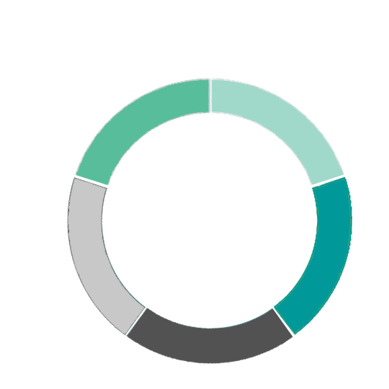
促进学生实践能力与创新精神的培养
强调学生积极主动学习态度的形成
自主性
实践性
特性
倡导内容与学期之间、学年之间、学段之间的有机结合
开放性
连续性
注重学生人文、自然、科技、道德的结合
整合性
加强学生综合知识的运用能力的培养

Slide 8
二、研学旅行实施的难点

Slide 9
管 理 难
课 程 难
六大难点
评 价 难
师 资 难
档 案 难
资 源 缺

Slide 10
三、研学旅行实施的条件

Slide 11
研学基地教学配套
教育主管部门监管
必要
条件
关键
学生成长档案
教师的专业化
重要
环节
前提
条件
基础
课程资源建设
内容
课程评价

Slide 12
四、研学旅行云的四大平台
通过系统平台为教育监管部门、学校、老师、研学基地、学生及家长提供基于平台、基于课程、基于数据的精确化服务。搭建研学旅行课程教育生态圈，打通过去老师、学生、家长、教育监管部门、社会机构之间的隔层，通过云平台服务实现线上线下、课内课外、师生之间、家校之间的互联互通。构建全方位、全过程、全员育人机制。

Slide 13
资 源 平 台
教 学 平 台
管理系统
管理系统
互 动 平 台
管 理 平 台
管理系统
教 学 平 台
管理系统
教 学 平 台
资 源 平 台
教育监管部门管理系统
教师专业化培训系统
问卷调查系统
教师培训资源库
基地MIS
教学实施过程监管系统
在线投票系统
学生成长档案库
学校研学管理系统
综合能力评测系统
研学活动评价系统
基地课程资源库
研学大数据分析系统
学生成长档案生成系统
在线交流问答系统
学生学习资源库

Slide 14
管 理 平 台
教育监管部门管理
系统
基地MIS
（含排课系统）
学校研学管理
系统
研学大数据分析系统
信息维护
课程配置
研学办公
数据分析
教师管理
研学记录
学生档案
研学办公
活动开展统计
学生能力指标
教师培训情况
专题活动开展
专业人才分类
监督管理
协调指挥
研学办公

Slide 15
教 学 平 台
研学教师专业化
培训系统
教学实施过程监管系统
综合能力评测
系统
学生成长档案生成系统
课程目标分解
评测节点打分
智能生成结果
人工审核修正
个人资料维护
研学成果上传
成长档案生成
档案查看导出
在线学习
在线测评
分析报告
考勤签到
课程进度
数据上传

Slide 16
互 动 平 台
问卷调查系统
在线投票系统
研学活动评价
系统
在线交流问答
系统
调查问卷制定发布
多端答卷广泛收集
调查结果智能分析
分析报告辅助教学
发布投票
多端投票
分析报告
评选竞选
学生评价活动
学校评价基地
基地点评学生
智能分析报告
专业知识论坛
专家在线指导
课程智能推荐

Slide 17
资 源 平 台
教师培训资源库
学生成长档案库
基地课程资源库
学生学习资源库
学生资料
研学记录
成果记录
PPT课件
课程教案
历史记录
专家交流问答
专业领域资料
论坛专业交流
专家课程
配套测试

Slide 18
五、研学旅行云解决那些问题

Slide 19

教育行政监管部门如何管理？
如何知道学校是否常态化开展研学旅行活动？
系统提供分区域大数据动态看板，监管部门通过电脑或LED大屏就可一目了然知道那些学校正常开展研学旅行活动，那些学校不正常开展或不开展研学旅行活动。
如何掌握本市（区）研学基地及课程资源？
系统会为研学基地开通账号，经监管部门审批备案可开展研学接待活动的基地均有资格登录本系统，可通过平台提供的基地MIS维护基地基础信息、日常办公、配置课程、排课等，监管部门可统一监管所有研学基地相关设施及教学资源情况。
如何指导、组织、协调各方有效开展高质量的研学活动？
研学旅行云为监管者提供了学校与基地关于课程、教学、评价、培训等详细的信息和分析报告，监管者可通过浏览分析报告作出高效的指导与支持。

Slide 20
教育行政监管部门如何管理？
如何知道学校组织了那些专题研学活动？
学校每次组织研学活动都会通过研学旅行云系统发起，并组织协调研学基地一并实施，所以学校开展的研学活动内容、效果等都会被收录到平台上，平台通过数据分析为教育管理者提供信息。
如何了解本市（区）学生研学实践能力发展指标？
研学旅行云内置学生综合能力评测系统，每名学生的历次研学活动都会有完整的过程评测和综合评分，由教师、专家及系统共同来保证为每位学生评价的客观性。市（区）管理者将获得本辖区所有学生的研学实践活动能力发展数据和分析报告。
如何保障研学教学师资的专业化？
研学旅行云内含教师培训资源库，培训视频、资料等由研学旅行研究专家制作，教育监管部门上传，为教师提供在线专业培训资料。在线学习后可通过在线培训质量检测系统完成学习质量的检验。

Slide 21
“研学基地+学校”如何开展融合施教？
如何做到让学生选择他们喜爱的课程？
研学旅行云的基地MIS为基地提供了课程配置系统。基地根据自身师资及教学资源情况，将自己的特色资源、课程、场地情况、可接待年级、可接待人数等信息对外公布。学校和学生均可通过微信公众号或研学门户系统浏览到每个基地所提供的研学课程，学生、学校均可根据自身需要表达自己的研学意愿。
如何完整呈现学生研学旅行活动记录？
研学旅行云为基地和学校提供了研学大数据实分析看板，工作人员通过LED大屏、PC端、移动端均可快速掌握互动开展的实时情况及课后的全程记录。内容包括基地设施、师资、历次接待人数、当前人数、历次研学成果、课程资源情况等。

Slide 22
“研学基地+学校”如何开展融合施教？
学生及家长如何做好预习研究工作？
学校老师发起研学活动后，家长、学生、基地都会收到微信端、APP端、短信等形式的活动通知推送，而后教学实施、评测、归档等流程均以此为起点，形成一条完整的业务主线。学生及家长收到通知后可通过信息内容提前对研学活动及课程做预习和准备工作。
如何标准化评判学生综合表现？
系统会根据基地编制的课程自动分解课程实施评测节点，针对每个节点会记录学生的完成或探究情况，评测原则不以是否完成、完成好坏为评判依据，重点关注学生的实践过程，是否真正使自身的科研意识、综合实践能力有所提升。此外教师可以根据实际情况给学生做出评语和修改系统评分。
如何生成学生成长档案？
教学实施过程带队老师、基地教师均可上传学生实训照片、研学成果等资料，系统会根据每次活动，每次活动课时安排的顺序为学生生成成长记录档案，学生及家长可随时随地查看并导出。

Slide 23
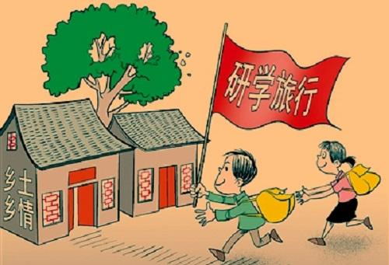
学生（家长）如何提升综合素质和发展特长？
如何表达自己的想法与意见助力研学事业健康发展？
研学旅行云通过微信公众号和门户网站为学生、家长及公众设置了意见收集窗口，监管部门和学校均有留言查看权限，广泛听取意见致力于研学事业的持续健康发展。
采取什么措施可帮助学生发展自身特长？
教育监管部门会通过问卷调查、学校摸底等方式定期了解学生和家长的研学课题意愿，针对有意发展自身特长的兴趣型、专业型学生，监管部门能够协调研学基地定期组织深度专题研学活动，让这些孩子们能够在行业专家的带领下对自己的课题做相对深入的研究，这对专业人才的培养和发展和系统大数据分析人才类型分类具有极大的帮助。
Aa
如何调动学生及家长的积极性和认可度？
研学旅行云内置问卷调查系统和在线投票系统，可由监管部门、学校发起问卷和投票活动，如：优秀基地评选、优秀教师评选、优秀研学个人评选、研学专题投票征集等。鼓励学生和家长积极的参与到研学活动中来，使研学事业充满活力。

Slide 24
六、研学旅行云的使用流程
注重过程，兼顾结果，非预设路径，非唯一路径
以立德树人、培养人才为根本目的
培养科研意识、塑造意志品质

Slide 25
研学活动组织实施流程
新建活动
导入学生
选择基地
导入课程
课程配置
学生预习
生成档案
多方互评
综合考评
过程跟踪
教学实施

Slide 26
研学基地MIS流程
互动评测
7
1
2
6
8
基础维护
过程评测
生成档案
开通账号
3
5
接待实施
课程设计
4
对接学校

Slide 27
教育监管部门监督指导流程
查看数据
结果可视化
学校反馈
01
03
05
开通账号
02
智能分析
04
指导意见
06

Slide 28
研学教师专业化培训流程(线上+线上)
1
3
5
开通账号
在线学习
指导意见
2
4
6
观看视频
智能测评
继续学习

Slide 29
研学旅行云
YANXUELVXINGYUN
感谢聆听

